Slide 1
生活饮用水健康科普小常识 盐津县疾病预防控制中心 李婷

Slide 2
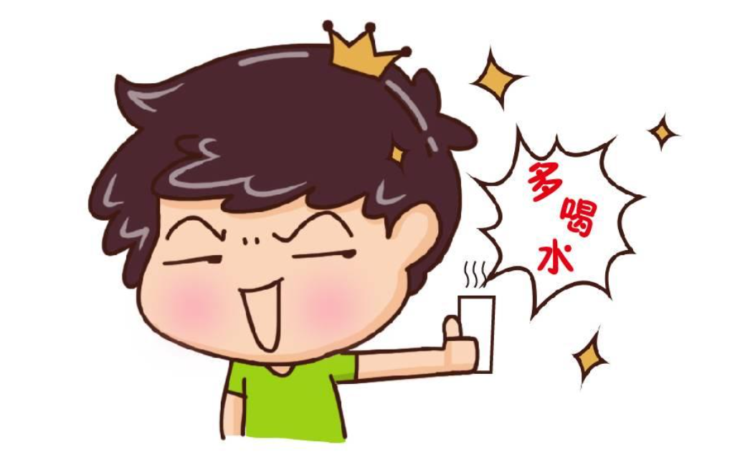
喝水五不要：
1、不渴不喝水
2、饮料当水喝
3、生饮自来水
4、经常饮用纯净水
5、经常喝千滚水

Slide 3
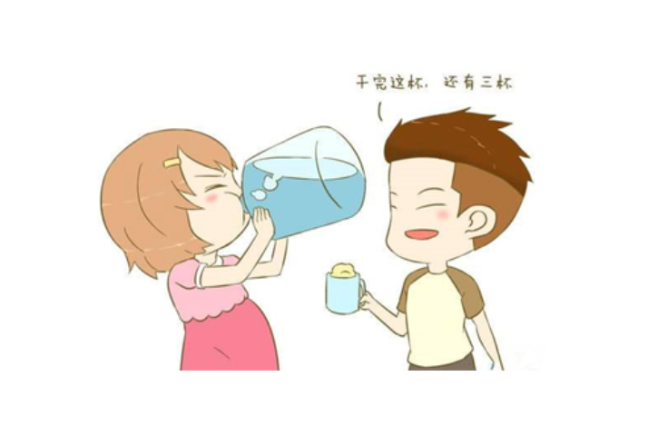
一、不渴不喝水 有人认为不渴就不用喝水，其实，人体内细胞不断进行代谢排除废物、散发热量都会损失水分，因此保持人体每日水分摄入与排出平衡十分必要。 当饮水不足时，身体内缺水程度严重者会引起血循环渗诱压增高，若这时水分补充不及时，细胞内液的水则流向组织间液产生细胞内脱水。要是等到口渴时再喝水，表明体内失水已经严重，因此我们应养成随时主动饮水的习惯。

Slide 4
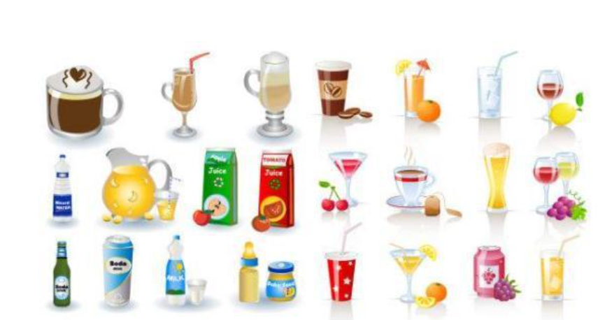
二、饮料当水喝 许多人不爱喝水，而喜欢喝带气、带甜味、带酸味的饮料。其实饮料不能代替饮水，饮料不但容易造成厌食与厌水，长期下去会造成营养缺乏症，而饮用过多酸性饮料会使机体血液呈酸性不利于血液循环，且肌肉内乳酸堆积多，容易产生疲劳感，进而导致机体免疫力下降，并容易患感冒、龋齿、牙周炎等多和疾病。

Slide 5
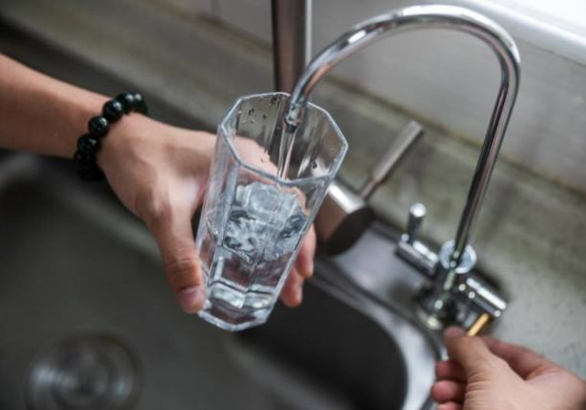
三、生饮自来水 一些人错误地认为生饮自来水有营养，尤其是在夏天喜欢图方便，对着自来水龙头拧开就喝，很容易感染痢疾、伤寒、霍乱等肠道疾病。

Slide 6
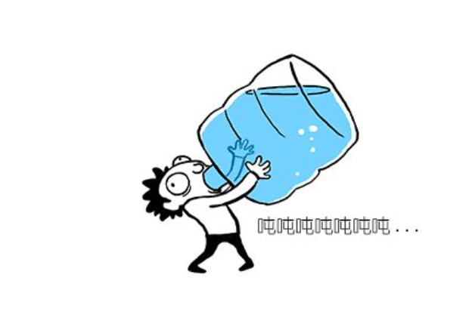
四、经常饮用纯净水
纯净水是通过天然矿泉水加工、除菌而得到的水，几乎不含有任何杂质和微量元素，作为日常饮用水，它的价位较高，难以适应人们的生活需要。
另外，长期饮用不含有任何养分的纯净水，可能会由于各种元素缺乏导致疾病，轻者会吃不香、睡不着、浑身乏力，重者会神经紊乱，骨质疏松、贫血等。

Slide 7
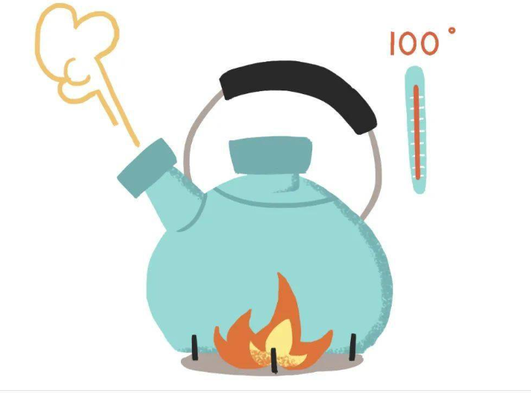
五，长期喝千滚水
我们提倡喝开水，但反对长期喝千滚水。在炉上沸腾了很长时间的水，还有电热水器中反复煮沸的水就叫千滚水。其水中钙、镁等重金属成分和亚硝酸盐含量很高，长期饮这种水会干扰人的胃肠功能，导致腹泻、腹胀，而有毒的亚硝酸盐还会造成肌体缺氧，并引起神经、泌尿和造血系统病变。

